Slide 1


Slide 2

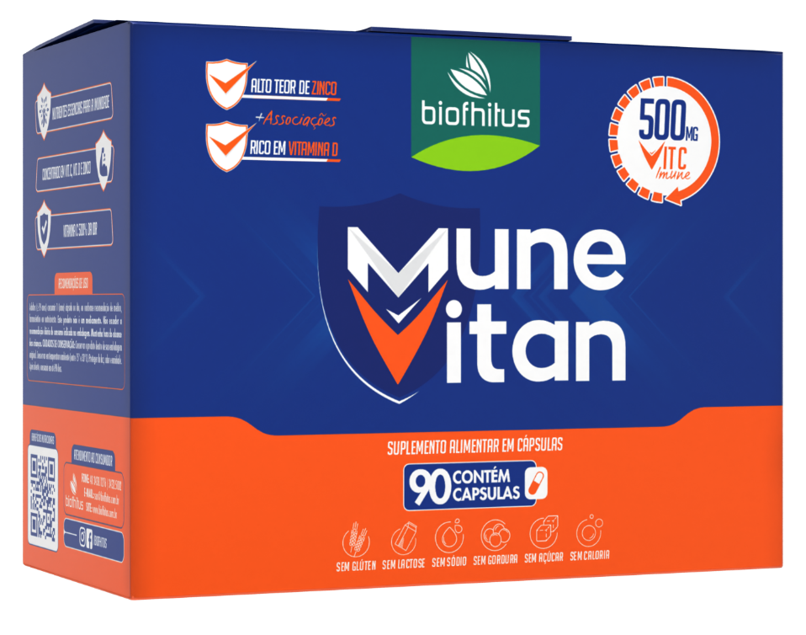
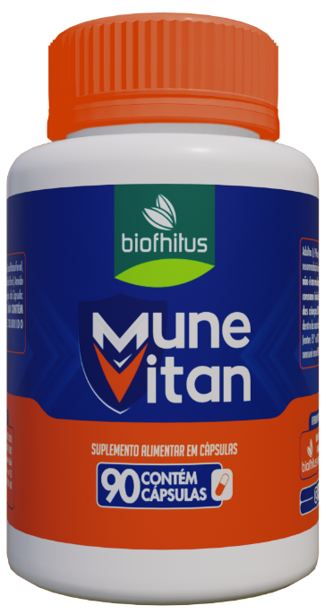

Slide 3


Slide 4

MUNEVITAN é um produto que atua na manutenção da integridade do SISTEMA IMUNOLÓGICO. Sua formulação é composta por uma seleção de vitaminas e minerais que em sinergia agem diretamente no complexo de defesa do nosso organismo. Esses nutrientes possuem AÇÃO ANTIOXIDANTE e AUXILIAM na manutenção do SISTEMA IMUNE.

Slide 5


MANUTENÇÃO DAS CÉLULAS DE DEFESA
Assim como todas as células do nosso corpo, as células RESPONSÁVEIS pela DEFESA do organismo têm ciclos de vida, ou seja, se degradam para dar lugar a uma nova célula.
Para a manutenção da integridade funcional dessas células, alguns micronutrientes são de extrema importância: O ÁCIDO FÓLICO que é essencial para a FORMAÇÃO das CÉLULAS DE DEFESA na medula óssea. A VITAMINA A auxilia no processo de diferenciação celular. O ZINCO participa da FORMAÇÃO dos anticorpos.

Slide 6



AUXILIA NA FUNÇÃO IMUNOLÓGICA
A VITAMINA C é necessária para o FUNCIONAMENTO das células do sistema imune. Sua falta contribui para quadros de INFECÇÕES RESPIRATÓRIAS.
A VITAMINA D possui importante papel REGULADOR do sistema imune.
O SELÊNIO estimula o funcionamento do sistema imunológico.

Slide 7
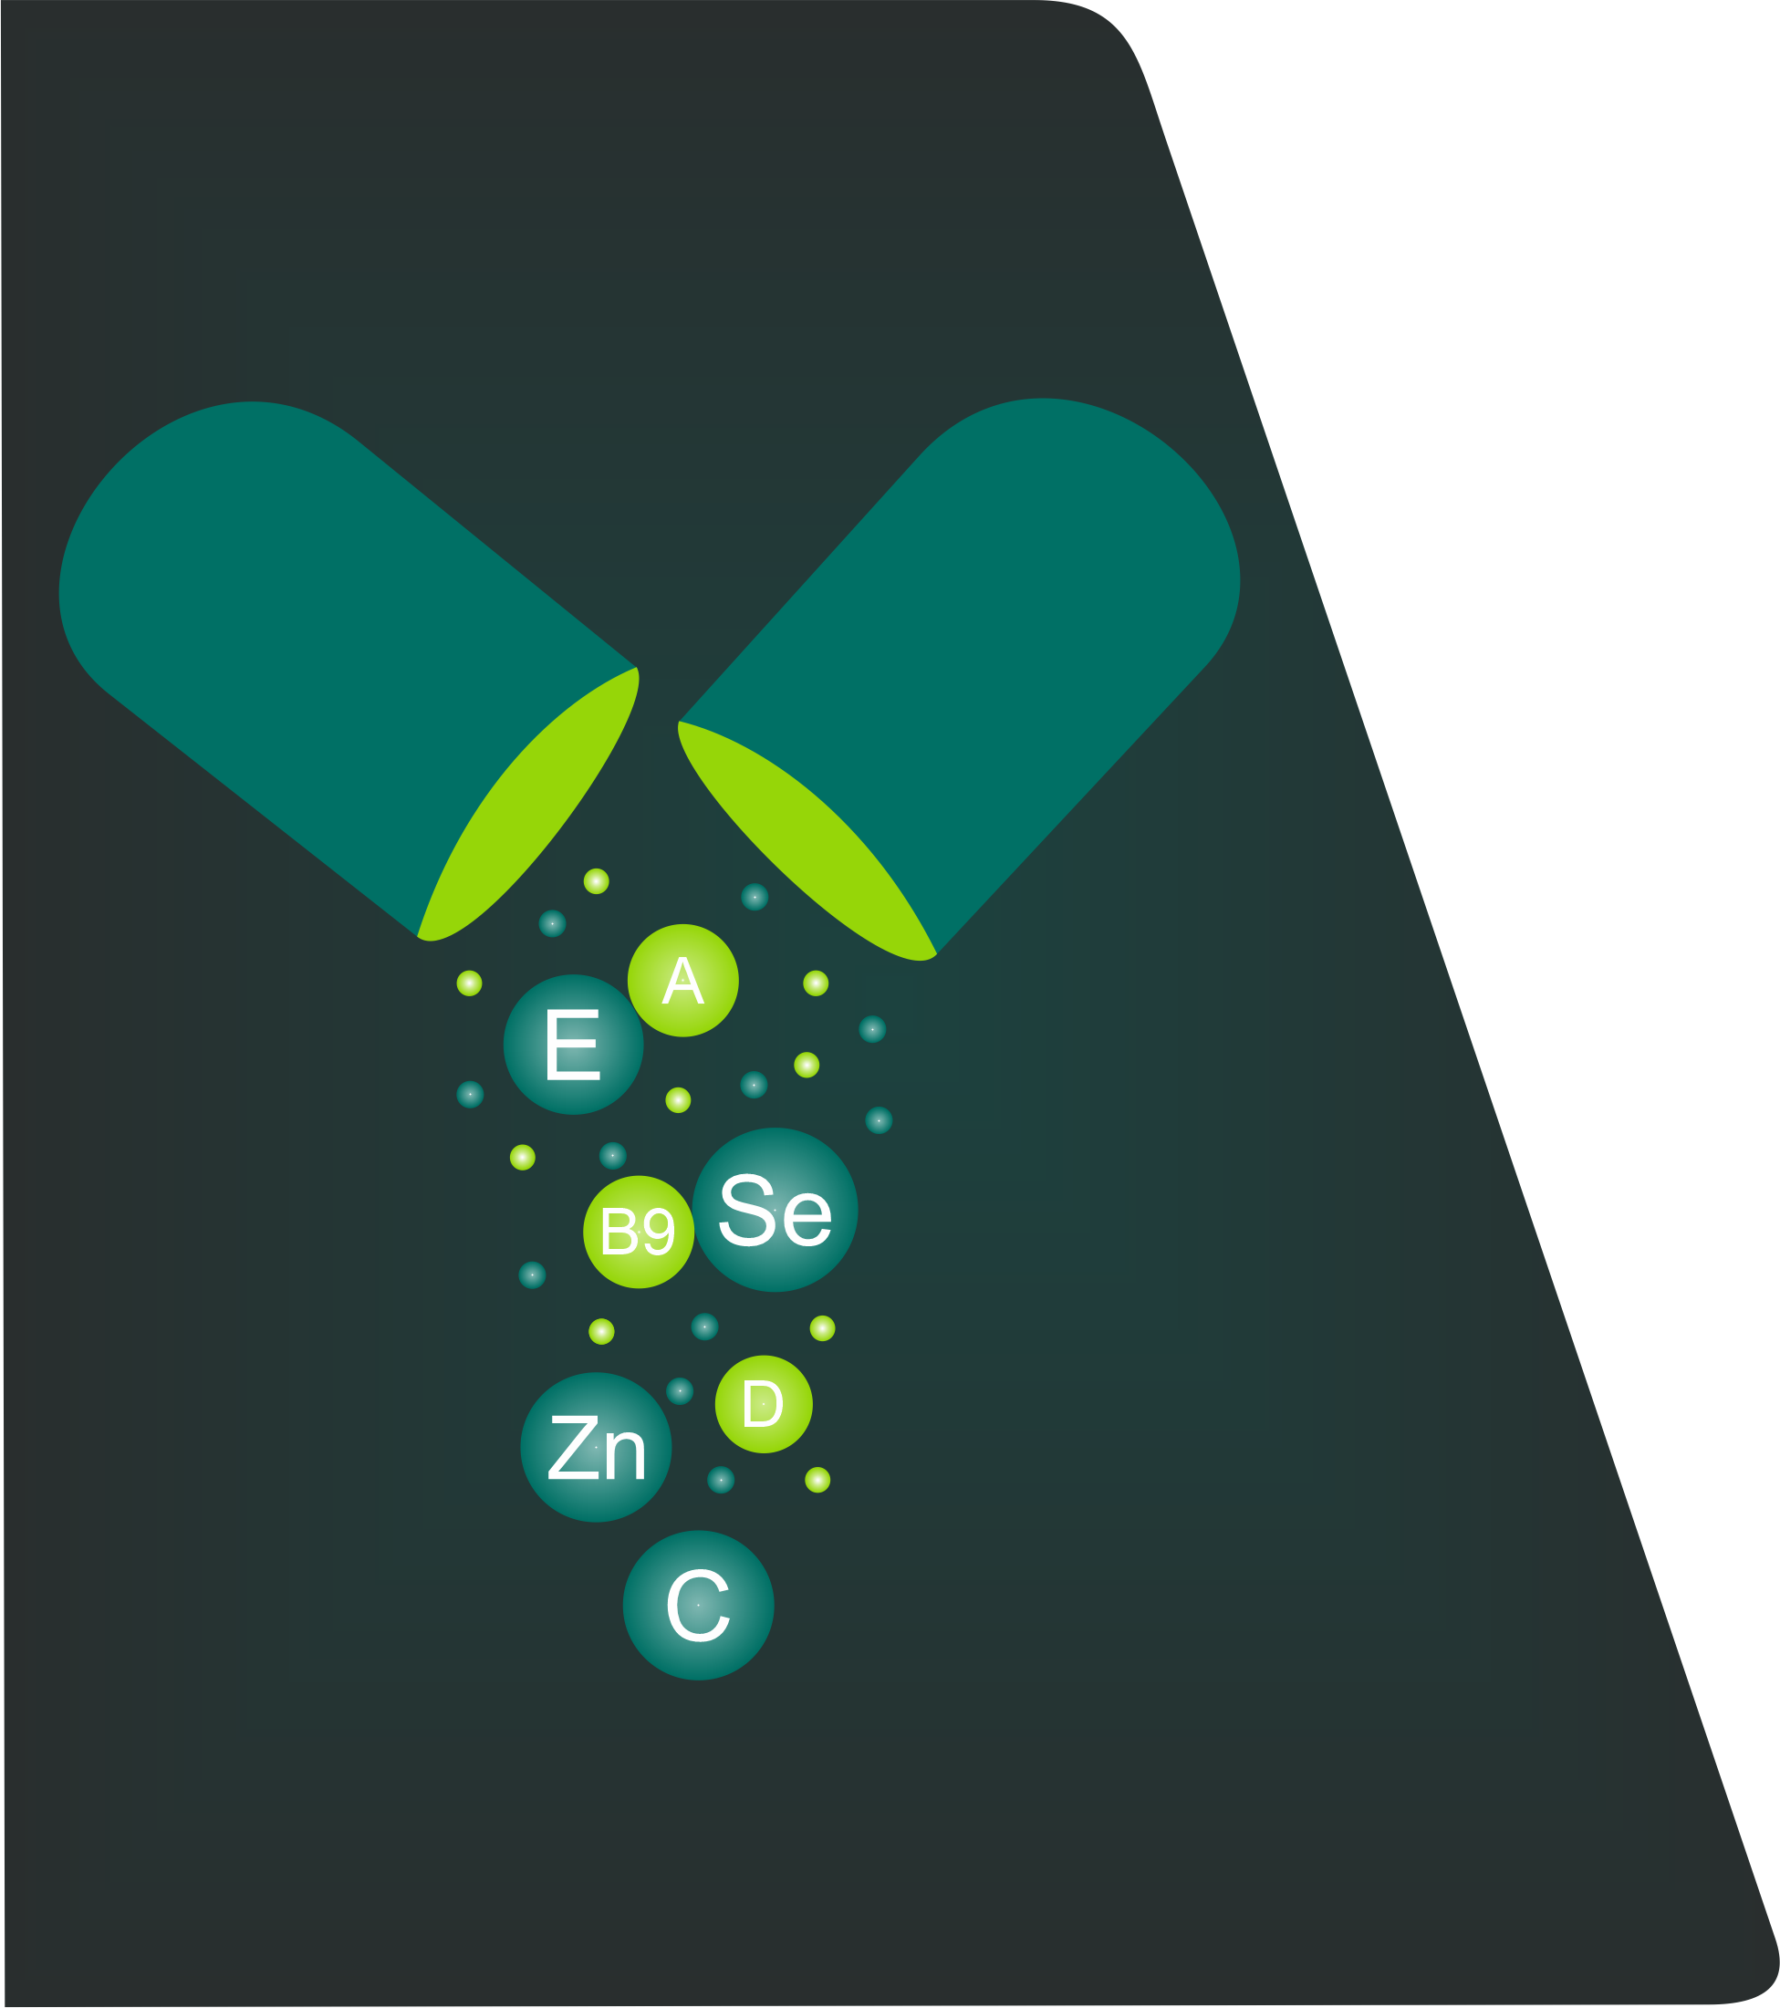
AÇÃO ANTIOXIDANTE
As substâncias antioxidantes são NECESSÁRIAS para vários PROCESSOS BIOQUÍMICOS de nosso organismo. Elas auxiliam na PROTEÇÃO dos danos causados pelos radicais livres.
Na composição do Munevitan estão as VITAMINAS C e E, e os minerais SELÊNIO e ZINCO que POSSUEM AÇÃO ANTIOXIDANTE.

Slide 8

FORMULAÇÃO EXCLUSIVA PARA IMUNIDADE
AUXILIA NO FORTALECIMENTO DO SISTEMA IMUNE
RICO EM ANTIOXIDANTE
CONCENTRADO EM VITAMINA C, ZINCO E VITAMINA D.

Slide 9


Munevitan é indicado para auxiliar no fortalecimento do sistema imunológico, colaborando com a diminuição do aparecimento de sintomas relacionados a baixa imunidade. Produto destinado a adultos maiores de 19 anos.
Adultos, ingerir 1 (uma) cápsula ao dia com auxílio de água.

Slide 10

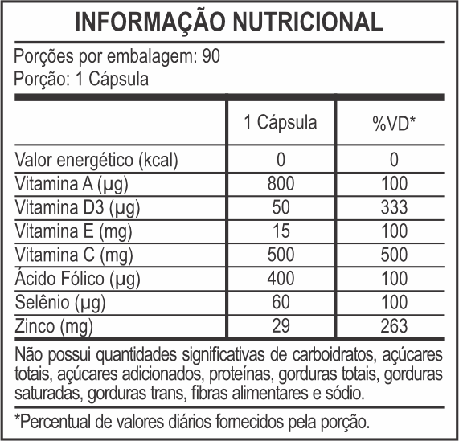
Embalagem com frasco de 90 cápsulas.
Ingredientes: Ácido Ascórbico, Bisglicinato de Zinco, Acetato de Recealfatocoferol, Levedura de Selênio, Acetato de Retinol, Ácido Fólico, Colecalciferol, Amido de Milho, Gelificante Gelatina, Antiumectantes Talco e Dióxido de Silício, Corante Dióxido de Titânio e Corante Natural Clorofila. NÃO CONTÉM GLÚTEN. NÃO CONTÉM LACTOSE. COLORIDO ARTIFICIALMENTE.

Slide 11





www.biofhitus.com.br
@biofhitus
Facebook.com/Biofhitus

